Slide 1
Consoleprogramma’s
Hoofdstuk 19

Slide 2
In dit hoofdstuk …
Hoe consoletoepassingen maken
In- en uitvoer bij consoleprogramma’s
Verwerking van argumenten
De prompt
Batchbestanden en scripts

Slide 3
Inleiding
Programma’s die enkel draaien via de commandoregel zijn nog steeds uiterst belangrijk:
Sneller dan Windows programma’s
Kunnen automatisch gestart worden (services)
Vereisen weinig of geen interactie
Vaak zeer handig
Voorbeelden:
“DOS commando’s”: dir, xcopy, cd, …
netwerk clients: ftp, ssh, telnet, …
Utilities: zip, csc, …
Vaak worden deze programma’s met mekaar verbonden tot nieuwe programma’s → scripting
Batch (.bat) bestanden
PowerShell de nieuwe “prompt” voor Windows is volledig met .NET geïntegreerd

Slide 4
Een eerste consoleprogramma
Met Visual Studio kies je voor ‘Console Application’ als project type
Demo Hello

Slide 5
Een eerste consoleprogramma
class Program { static void Main(string[] args) { string name; Console.WriteLine("Please enter your name:"); name = Console.ReadLine(); Console.WriteLine("Hi there " + name); string wait = Console.ReadLine(); } }

Slide 6
Een eerste consoleprogramma
Program.cs: aangemaakt door de IDE en bevat de Main()-methode
Main(string[] args): de “start”-methode van het programma, argumenten via array
Console: lezen en schrijven naar de console via ReadLine en WriteLine
Het uitvoerbaar programma kan je ook terugvinden in de bin\Debug directory van je project

Slide 7
DOS commando’s
Bestaan al sinds de voorloper van het Windows besturingssysteem
Voorbeelden:
cd
dir
xcopy
Via de switch /? kan je hulp over het commando verkrijgen

Slide 8
Programma’s runnen
Vanuit de IDE
Dubbelklikken vanuit Windows Explorer
Naam intikken in een Consolevenster
Vanuit een batch bestand
REM het volgende batch bestand voert hello.exe REM tweemaal na mekaar uit Hello.exe Hello.exe

Slide 9
Argumenten
Als je een Main methode maakt met een array van strings, dan zal deze array de commando argumenten bevatten static void Main(string[] args)

Slide 10
Argumenten
static void Main(string[] args) { string fileName = args[0]; string wanted = args[1]; StreamReader inputStream = File.OpenText(fileName); string line = inputStream.ReadLine(); while (line != null) { if (line.IndexOf(wanted) >= 0) { Console.WriteLine(line); } line = inputStream.ReadLine(); } inputStream.Close(); }
Wat gebeurt er als je geen argumenten meegeeft aan het programma?

Slide 11
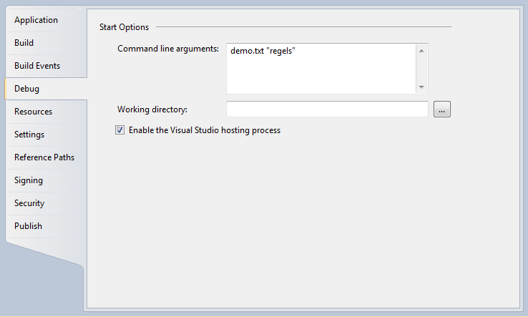
Argumenten in VS

Slide 12
Pipes maken
>
De uitvoer naar een bestand sturen en overschrijven als het al bestond
>>
De uitvoer toevoegen aan een bestand
<
De invoer lezen van een bestand
Demo

